Slide 1

TRƯỜNG ĐẠI HỌC CÔNG NGHỆ ĐÔNG Á
KHOA CÔNG NGHỆ THÔNG TIN
Bài tập lớn
Sinh viên thực hiện | Mã sinh viên | Lớp | Khoa | Giáo viên hướng dẫn
Phạm Mạnh Cương | 20210893 | DCCNTT12.10.3 | Công nghệ thông tin | Lương Thị Hồng Lan
Nguyễn Huy Hoàng | 20210763 | DCCNTT12.10.3 | Công nghệ thông tin | Lương Thị Hồng Lan
Nguyễn Văn Tuấn | 20210909 | DCCNTT12.10.3 | Công nghệ thông tin | Lương Thị Hồng Lan

Slide 2
TRƯỜNG ĐẠI HỌC CÔNG NGHỆ ĐÔNG Á
KHOA CÔNG NGHỆ THÔNG TIN
XÂY DỰNG HỆ THỐNG NHẬN DIỆN BIỂN SỐ XE TỰ ĐỘNG VỚI OPENCV
Sinh viên thực hiện | Mã sinh viên | Lớp | Khoa | Giáo viên hướng dẫn
Phạm Mạnh Cương | 20210893 | DCCNTT12.10.3 | Công nghệ thông tin | Lương Thị Hồng Lan
Nguyễn Huy Hoàng | 20210763 | DCCNTT12.10.3 | Công nghệ thông tin | Lương Thị Hồng Lan
Nguyễn Văn Tuấn | 20210909 | DCCNTT12.10.3 | Công nghệ thông tin | Lương Thị Hồng Lan

Slide 3




Nội Dung Báo Cáo
Sóng Điện từ và Hành vi của nó
- Mở đầu
- Khái quát về bài toán mô tả hình ảnh
- Cơ Sở Lý thuyết
- Lý Thuyết và cơ sở nghiên cứu
- Xây Dựng Mô hình
- Mô hình đề xuất giải quyết bài toán
- Thực Nghiệm
- Kết quả của mô hình và đánh giá
- Kết Luận
- Hướng phát triển của nghiên cứu

Slide 4

Xây dựng hệ thống nhận diện biển số xe tự động với OpenCV
Mở Đầu
Giới Thiệu
Nhận dạng biển số xe tự động là công nghệ ứng dụng nhận dạng quang học. Công nghệ này thông qua hình ảnh để đọc biển số xe và tạo ra dữ liệu quản lý xe. Bằng cách dùng camera giám sát hoặc camera được thiết kế riêng để chụp lại hình ảnh biển số xe.
Là một hệ thống được tích hợp công nghệ hiện đại có thể đọc biển số xe tự động mà không cần sự can thiệp của con người. Chúng hoạt động dựa trên nhận dạng quang học, sử dụng camera giám sát hoặc các dòng camera được thiết kế riêng để chụp lại biển số xe.

Slide 5
Phát biểu bài toán
Xử lý và đưa ra hình ảnh
Nhận dạng kí tự
Trích vùng biển số xe
Ảnh đầu vào

Slide 6
Xây Dựng Hệ thống
Sóng Điện từ và Hành vi của nó
Bài toán nói chung:
- Nhận diện đối tượng trong ảnh là một lĩnh vực quan trọng trong Xử lý ảnh và Thị giác máy tính, với mục tiêu xác định và phân loại các đối tượng cụ thể trong hình ảnh hoặc video. Đây là một bài toán có ứng dụng rộng rãi, từ giám sát an ninh, y tế, giao thông, đến tự động hóa trong công nghiệp.

Slide 7
Xây Dựng Hệ thống
Sóng Điện từ và Hành vi của nó
Các công việc chính trong bài toán nhận dạng đối tượng trong ảnh:
Thu thập dữ liệu (Data Collection)
Tiền xử lý ảnh (Image Preprocessing)
Phát hiện đối tượng (Object Detection)
Trích xuất đặc trưng (Feature Extraction)
Nhận dạng (Recognition)
Hậu xử lý và hiển thị kết quả (Post-Processing and Result Display)

Slide 8
Xây Dựng Hệ thống
Sóng Điện từ và Hành vi của nó
Các kỹ thuật sử dụng trong bài toán nhận dạng biển số
1.Xử lý ảnh (Preprocessing)
Tư tưởng kỹ thuật: Xử lý ảnh nhằm chuẩn hóa và làm nổi bật các đặc điểm quan trọng để nhận diện biển số dễ dàng hơn. Gồm các bước:
Chuyển đổi sang thang xám (Grayscale).
Làm mờ (Blurring)
Phát hiện biên (Edge Detection)
2. Phát hiện vùng biển số xe (Region Detection)
Tư tưởng kỹ thuật: Dùng thuật toán tìm đường viền (Contours) để phát hiện các vùng hình chữ nhật, từ đó xác định khu vực chứa biển số xe.
Tìm các đường viền lớn nhất trong ảnh.
Kiểm tra các đường viền có hình dạng là tứ giác (biển số xe thường có dạng hình chữ nhật).
3.Nhận dạng ký tự (Optical Character Recognition - OCR)
Tư tưởng kỹ thuật: Sử dụng thư viện EasyOCR để nhận diện các ký tự trên vùng biển số đã được cắt.
OCR dựa trên các mô hình học sâu để nhận diện ký tự trong hình ảnh.
4.Tra cứu tỉnh/thành phố từ mã biển số
Tư tưởng kỹ thuật: Lấy hai chữ số đầu tiên từ kết quả nhận diện ký tự (biển số xe), sau đó tra cứu trong từ điển mã tỉnh/thành phố để xác định địa phương.

Slide 9
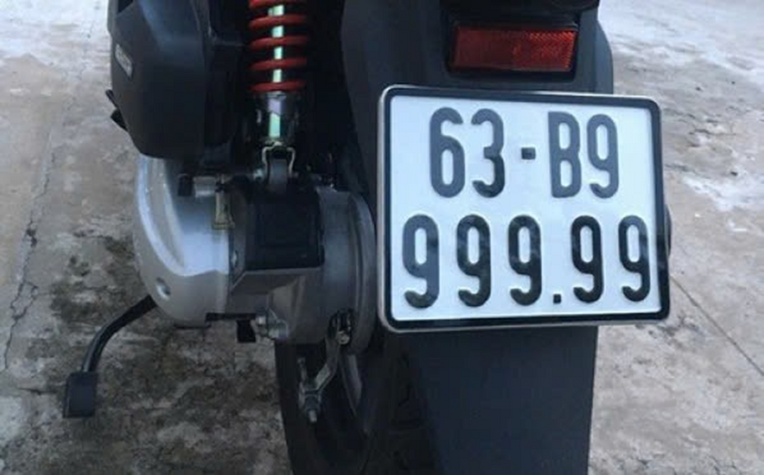
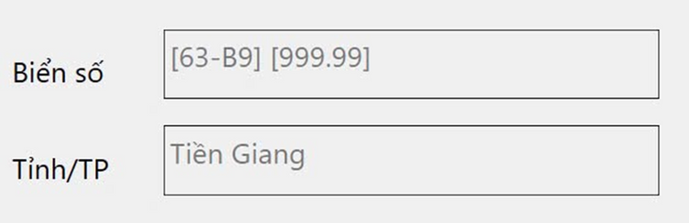
Xây dựng chương trình
Input
Output

Slide 10
Thực Nghiệm Kiểm Trứng Mô Hình
Thu Nhận Ảnh
Tiền Xử Lý Ảnh
Phát Hiện Biển số
Nhận Diện Kí Tự
Nhận Dạng Và Nội Suy

Slide 11
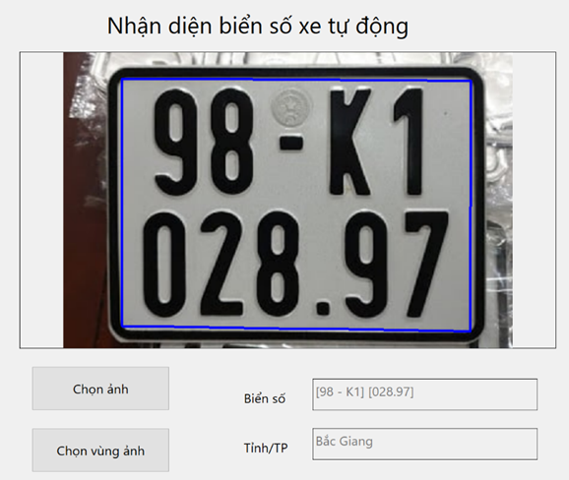
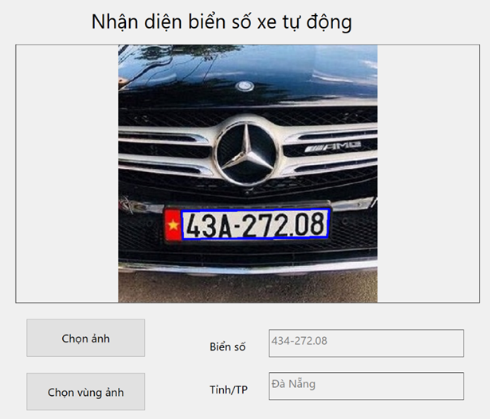
Kết quả thực nghiệm

Slide 12
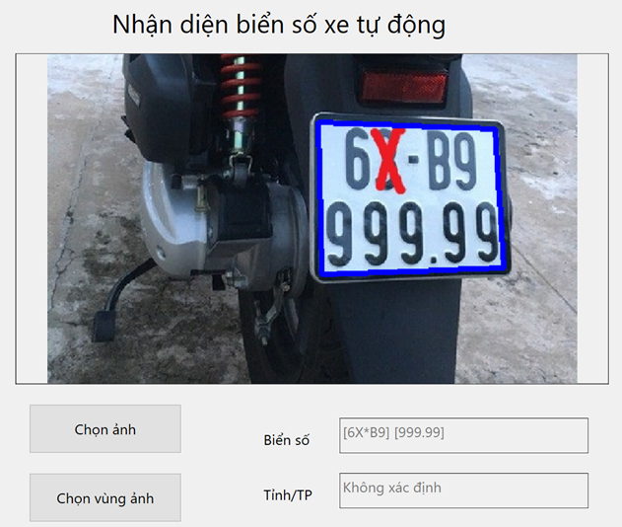
Kết quả thực nghiệm
Trong một số trường hợp biển số bị mờ hoặc mất một phần ký tự, mã tỉnh/thành phố không nhận diện được:

Slide 13
Kết Luận
Hệ thống nhận diện biển số xe tự động sử dụng OpenCV đã được triển khai thành công, đáp ứng các mục tiêu đặt ra trong bài tập. Qua quá trình nghiên cứu và xây dựng hệ thống, các kết quả chính có thể được tổng kết như sau
Hiệu quả của OpenCV và EasyOCR
OpenCV đã thể hiện vai trò vượt trội trong việc xử lý ảnh, phát hiện vùng biển số xe, và tiền xử lý ảnh để tăng chất lượng nhận diện
EasyOCR cho thấy độ chính xác cao trong việc nhận diện ký tự, ngay cả với các ký tự tiếng Việt và biển số xe có cấu trúc đặc biệt.
Hướng phát triển
Nâng cao độ chính xác: Áp dụng các kỹ thuật học sâu tiên tiến hơn để cải thiện khả năng nhận diện trong các điều kiện phức tạp.
Xử lý thời gian thực: Tích hợp hệ thống với camera để nhận diện trực tiếp và tối ưu tốc độ xử lý.
Mở rộng ứng dụng: Xây dựng thêm các tính năng như phân loại phương tiện, giám sát hành trình, hoặc liên kết với cơ sở dữ liệu giao thông.

Slide 14
LỜI CẢM ƠN!

